Slide 1



Tiết 22: BÀI 4. ĐỊNH LÍ VÀ CHỨNG MINH ĐỊNH LÍ
(Tiết 1)

Slide 2



I. ĐỊNH LÍ
II. CHỨNG MINH ĐỊNH LÍ
LUYỆN TẬP
TIẾT 1
NỘI DUNG
TIẾT 2
TIẾT 3

Slide 3
HOẠT ĐỘNG MỞ DẦU
Notes:
KÉT THÚC

Slide 4
HOẠT ĐỘNG MỞ ĐẦU
Khẳng định của bạn Ánh: “Nếu đường thẳng cắt hai đường thẳng song song thì hai góc so le trong bằng nhau”
Tương tự khẳng định của bạn Ánh, em hãy điền từ thích hợp vào chỗ trống trong các khẳng định sau:
Nếu
- Khẳng định 1: “ …… một góc có hai cạnh là hai tia phân giác của hai góc kề bù …… đó là góc vuông”.
- Khẳng định 2: “ …… một đường thẳng cắt hai đường thẳng song song …… hai góc so le trong bằng nhau”.
thì
Nếu
thì

Slide 5

Các khẳng định trên được phát biểu dưới dạng
“Nếu … thì …”
Trong toán học được gọi là gì?
HOẠT ĐỘNG HÌNH THÀNH KIẾN THỨC

Slide 6
HOẠT ĐỘNG
HÌNH THÀNH KIẾN THỨC

Slide 7



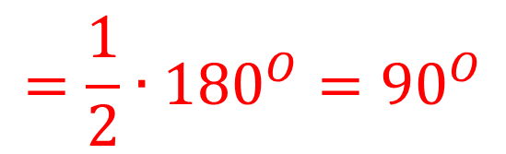

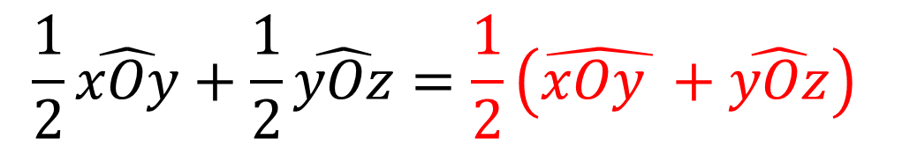

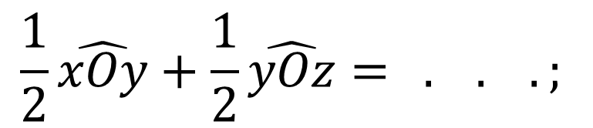


I
ĐỊNH LÍ
Quan sát hình vẽ và điền vào chỗ trống (…)
$$\hat{mOy}=\frac{1}{2}\hat{xOy};$$
$$\hat{yOn}=\frac{1}{2}\hat{yOz};$$
$$\hat{mOy}= . . . ;$$
$$\hat{yOn}= . . .$$
HOẠT ĐỘNG HÌNH THÀNH KIẾN THỨC
$$\hat{mOn}=\hat{mOy}+\hat{yOn}$$
$$\hat{mOn}= . . . ;$$
$$\frac{1}{2}\hat{xOy}+\frac{1}{2}\hat{yOz}=\frac{1}{2}\left(\hat{xOy }+\hat{yOz}\right)$$
$$\frac{1}{2}\hat{xOy}+\frac{1}{2}\hat{yOz}= . . . ;$$
$$=\frac{1}{2}∙{180}^{O}={90}^{O}$$

Slide 8

I
ĐỊNH LÍ
Như vậy, có thể khẳng định: “Nếu một góc có hai cạnh là hai tia phân giác của hai góc kề bù thì đó là góc vuông”.
HOẠT ĐỘNG HÌNH THÀNH KIẾN THỨC
Nhận xét: Khẳng định trên có đặc điểm sau:
- Là một phát biểu về một tính chất toán học;
- Tính chất toán học đó đã được chứng tỏ là đúng không dựa vào trực giác hay đo đạc, …

Slide 9

I
ĐỊNH LÍ
HOẠT ĐỘNG 2 (SGK/105): Xét khẳng định “Nếu một đường thẳng cắt hai đường thẳng song song thì hai góc so le trong bằng nhau”. Em hãy nêu:
- Phần nằm giữa từ “Nếu” và từ “thì”;
- Phần nằm sau từ “thì”.
HOẠT ĐỘNG HÌNH THÀNH KIẾN THỨC
- Phần nằm giữa từ “Nếu” và từ “thì”: một đường thẳng cắt hai đường thẳng song song.
- Phần nằm sau từ “thì”: hai góc so le trong bằng nhau.

Slide 10



I
ĐỊNH LÍ
- Phần nằm giữa từ “Nếu” và từ “thì” là phần giả thiết (GT), phần nằm sau từ “thì” là phần kết luận (KL).
- Định lí thường được phát biểu ở dạng “Nếu … thì …”
HOẠT ĐỘNG HÌNH THÀNH KIẾN THỨC

Slide 11
I
ĐỊNH LÍ
VÍ DỤ 1: Nêu giả thiết và kết luận của định lí: “Nếu một đường thẳng cắt hai đường thẳng song song thì hai góc đồng vị bằng nhau”.
Giải:
- Giả thiết: Một đường thẳng cắt hai đường thẳng song song.
HOẠT ĐỘNG HÌNH THÀNH KIẾN THỨC
- Kết luận: Hai góc đồng vị bằng nhau.
Ngoài cách ghi trên, ta còn có thể ghi GT, KL của định lí dưới dạng kí hiệu.

Slide 12
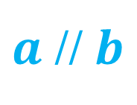

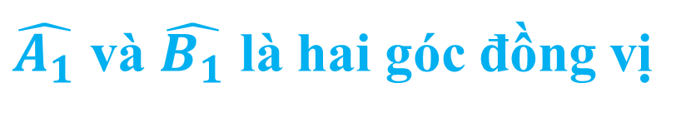

I
ĐỊNH LÍ
VÍ DỤ 1: Nêu giả thiết và kết luận của định lí: “Nếu một đường thẳng cắt hai đường thẳng song song thì hai góc đồng vị bằng nhau”.
Giải:
HOẠT ĐỘNG HÌNH THÀNH KIẾN THỨC
$a$ // $b$
GT
KL
$c$ cắt $a$ tại $A, c$ cắt $b$ tại $B$
$\hat{A_{1}}$ và $\hat{B_{1}}$ là hai góc đồng vị
$$\hat{A_{1}}=\hat{B_{1}}$$

Slide 13
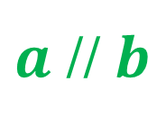

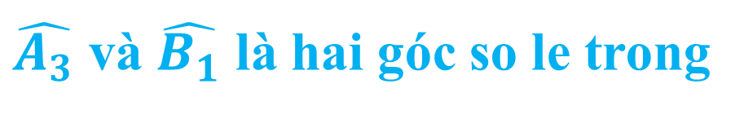

HOẠT ĐỘNG LUYỆN TẬP
LUYỆN TẬP 1: Nêu giả thiết và kết luận của định lí: “Nếu một đường thẳng c cắt hai đường thẳng a, b và trong số các góc tạo thành có một cặp góc so le trong bằng nhau thì hai đường thẳng a và b song song với nhau.
Giải:
$c$ cắt $a$ tại $A, c$ cắt $b$ tại $B$
GT
KL
$\hat{A_{3}}$ và $\hat{B_{1}}$ là hai góc so le trong
$$\hat{A_{3}}=\hat{B_{1}}$$
$a$ // $b$

Slide 14
HOẠT ĐỘNG
LUYỆN TẬP

Slide 15
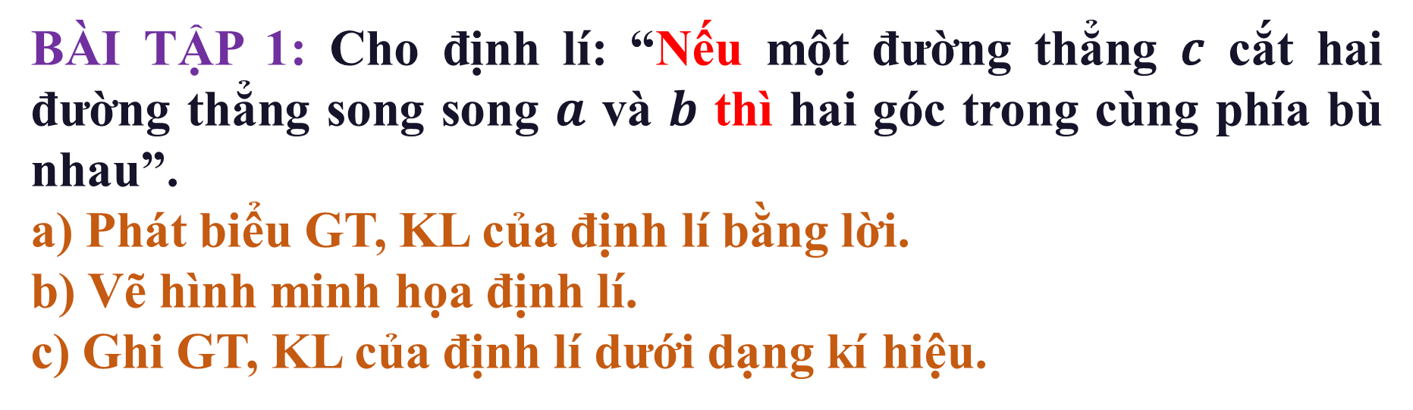
HOẠT ĐỘNG LUYỆN TẬP
BÀI TẬP 1: Cho định lí: “Nếu một đường thẳng $c$ cắt hai đường thẳng song song $a$ và $b$ thì hai góc trong cùng phía bù nhau”.
a) Phát biểu GT, KL của định lí bằng lời.
b) Vẽ hình minh họa định lí.
c) Ghi GT, KL của định lí dưới dạng kí hiệu.
Giải:
a) GT: một đường thẳng $c$ cắt hai đường thẳng song song $a$ và $b$.
KL: hai góc trong cùng phía bù nhau.

Slide 16


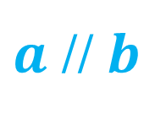

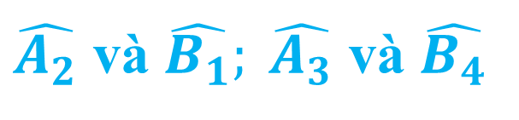
HOẠT ĐỘNG LUYỆN TẬP
BÀI TẬP 1:
Giải: b); c).
$a$ // $b$
GT
KL
$c$ cắt $a$ tại $A, c$ cắt $b$ tại $B$
$\hat{A_{2}}$ và $\hat{B_{1}}; \hat{A_{3}}$ và $\hat{B_{4}}$
là hai góc trong cùng phía
$$\hat{A_{2}}+\hat{B_{1}}={180}^{O}$$
$$\hat{A_{3}}+\hat{B_{4}}={180}^{O}$$

Slide 17
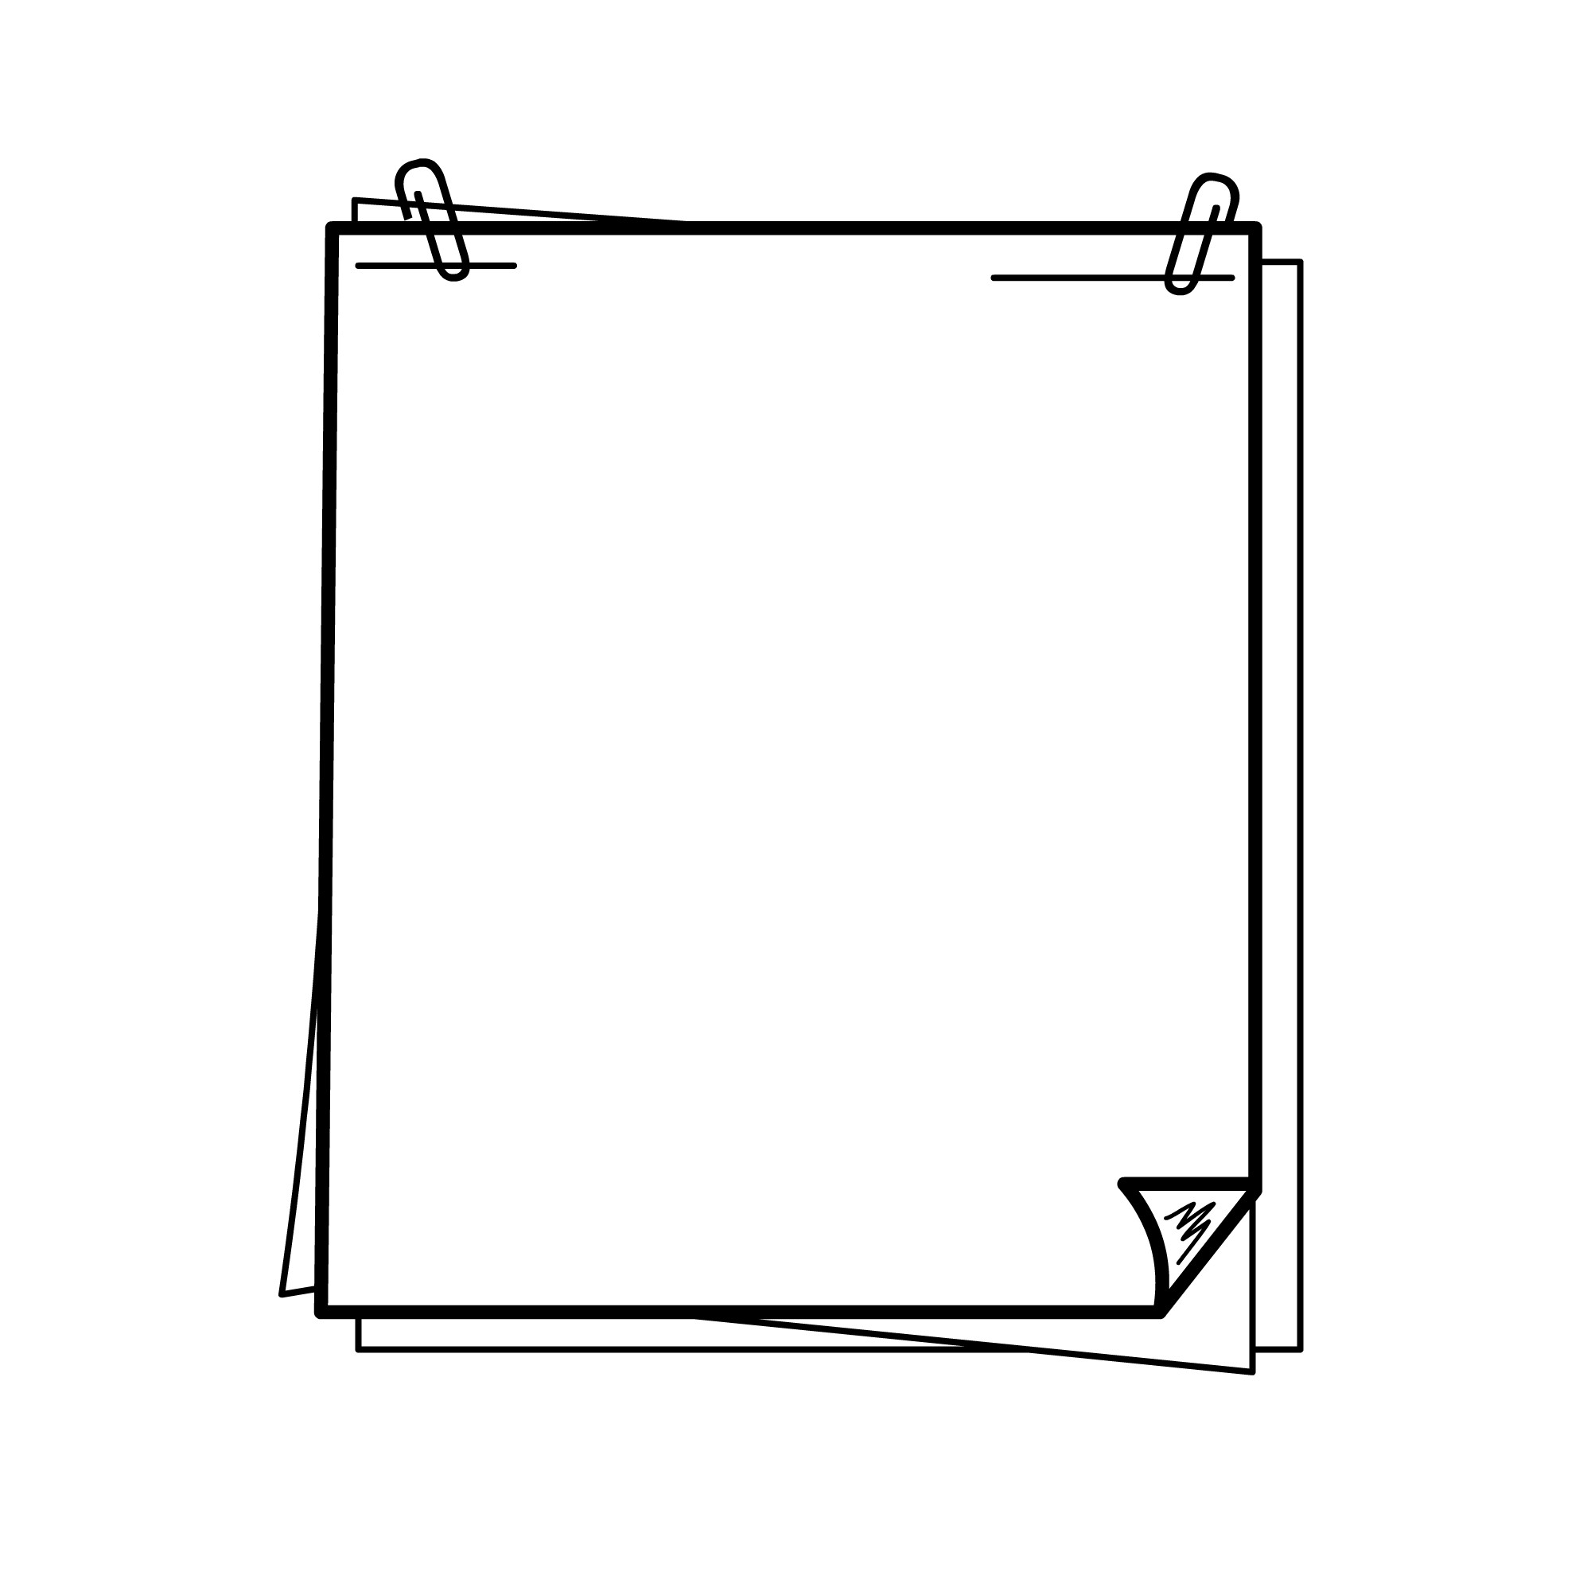

ĐỊNH LÍ
- Định lí thường được phát biểu ở dạng “Nếu … thì …”
- Là một phát biểu về một tính chất toán học;
- Tính chất toán học đó đã được chứng tỏ là đúng không dựa vào trực giác hay đo đạc, …
- Phần nằm giữa từ “Nếu” và từ “thì” là phần giả thiết (GT), phần nằm sau từ “thì” là phần kết luận (KL).
Ta còn có thể ghi GT, KL của định lí dưới dạng kí hiệu.

Slide 18


















HOẠT ĐỘNG
VẬN DỤNG

Slide 19


TIÊU DIỆT VIRUS CORONA
Thể lệ

Slide 20




THỂ LỆ CuỘC CHƠI
- Chia lớp làm 4 đội chơi.
- Các đội chơi cần giúp bác sĩ đánh bay corona bằng cách trả lời
đúng các câu hỏi.
- Ngay sau khi GV đọc xong câu hỏi, các đội nhanh chóng thảo luận và viết câu trả lời ra bảng con rồi đồng loạt giơ đáp án mà đội mình đã chọn. Mỗi câu trả lời đúng sẽ nhận số điểm tương ứng ghi trên màn hình. Đội thắng cuộc là đội có tổng số điểm cao nhất. Hãy nhấn nút START để bắt đầu chơi.

Slide 21



500
Câu 1: Xác định KL của định lí: “Nếu M là trung điểm của đoạn thẳng AB thì điểm M nằm giữa hai điểm A, B và MA = MB”.
ĐÁP ÁN
KL: điểm M nằm giữa hai điểm A, B và MA = MB.

Slide 22

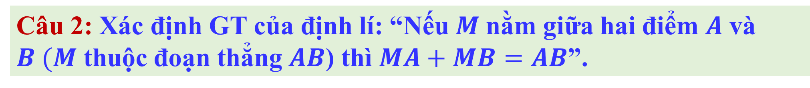
1000
Câu 2: Xác định GT của định lí: “Nếu $M$nằm giữa hai điểm $A$ và $B (M$ thuộc đoạn thẳng $AB$) thì $MA+MB=AB$”.
ĐÁP ÁN
GT: điểm 𝑴 nằm giữa hai điểm 𝑨 và 𝑩 (𝑴 thuộc đoạn thẳng 𝑨𝑩)

Slide 23




1500
Câu 3: Xác định KL của định lí: “Nếu $M$ không nằm giữa hai điểm $A$ và $B (M$ không thuộc đoạn thẳng $AB$) thì $MA+MB>AB$”.
$$MA+MB<AB$$
$$MA−MB>AB$$
$$MA+MB>AB$$

Slide 24

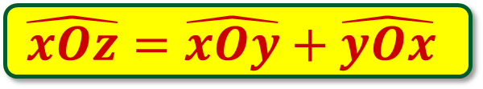

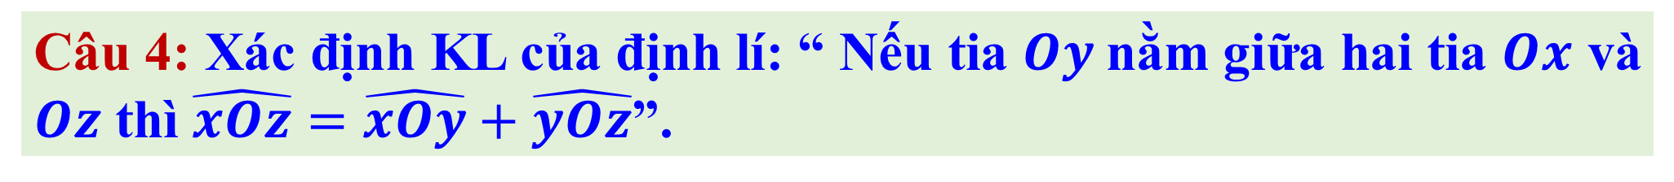

2000
Câu 4: Xác định KL của định lí: “ Nếu tia $Oy$nằm giữa hai tia $Ox$ và $Oz$ thì $\hat{xOz}=\hat{xOy}+\hat{yOz}$”.
$$\hat{xOz}=\hat{xOy}+\hat{yOx}$$
$$\hat{xOz}=\hat{xOy}+\hat{yOz}$$
$$\hat{xOy}=\hat{xOz}+\hat{yOz}$$

Slide 25
1500
Câu 5: Xác định KL của định lí: “Qua một điểm nằm ngoài một đường thẳng chỉ có một đường thẳng song song với đường thẳng đó”.
ĐÁP ÁN
KL: chỉ có một đường thẳng song song với đường thẳng đó.

Slide 26
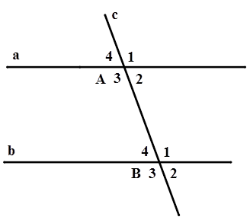


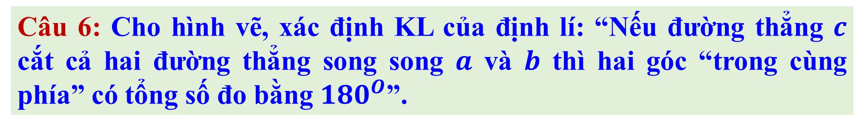

2000
Câu 6: Cho hình vẽ, xác định KL của định lí: “Nếu đường thẳng $c$ cắt cả hai đường thẳng song song $a$ và $b$ thì hai góc “trong cùng phía” có tổng số đo bằng ${180}^{O}$”.
$$\hat{A_{2}}+\hat{B_{4}}={180}^{O};\hat{A_{3}}+\hat{B_{4}}={180}^{O}$$
$$\hat{A_{2}}+\hat{B_{1}}={180}^{O};\hat{A_{3}}+\hat{B_{4}}={180}^{O}$$
$$\hat{A_{2}}+\hat{B_{1}}={180}^{O};\hat{A_{3}}+\hat{B_{1}}={180}^{O}$$

Slide 27
TIÊU DIỆT VIRUS CORONA
Chúc mừng bạn đã là người chiến thắng trong cuộc chiến chống COVID-19

Slide 28

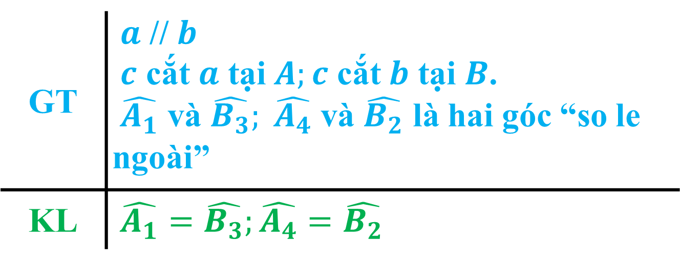
Cho hình vẽ, ghi GT và KL của định lí sau dưới dạng kí hiệu: “Nếu đường thẳng c cắt cả hai đường thẳng song song a và b thì hai góc “so le ngoài” bằng nhau”.
GT | $a$ // $b$ $c$ cắt $a$ tại $A;c$ cắt $b$ tại $B$. $\hat{A_{1}}$ và $\hat{B_{3}}; \hat{A_{4}}$ và $\hat{B_{2}}$ là hai góc “so le ngoài”
KL | $\hat{A_{1}}=\hat{B_{3}};\hat{A_{4}}=\hat{B_{2}}$

Slide 29






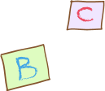




HƯỚNG DẪN TỰ HỌC Ở NHÀ
- Học bài theo SGK và vở ghi.
- Bài tập về nhà: Vẽ hình và ghi GT, KL của định sau dưới dạng kí hiệu: "Nếu một đường thẳng cắt hai đường thẳng sao cho có một cặp góc so le trong bằng nhau thì hai đường thẳng đó song song".

Slide 30
Remember…
Safety First!
Thank you!

